Slide 1
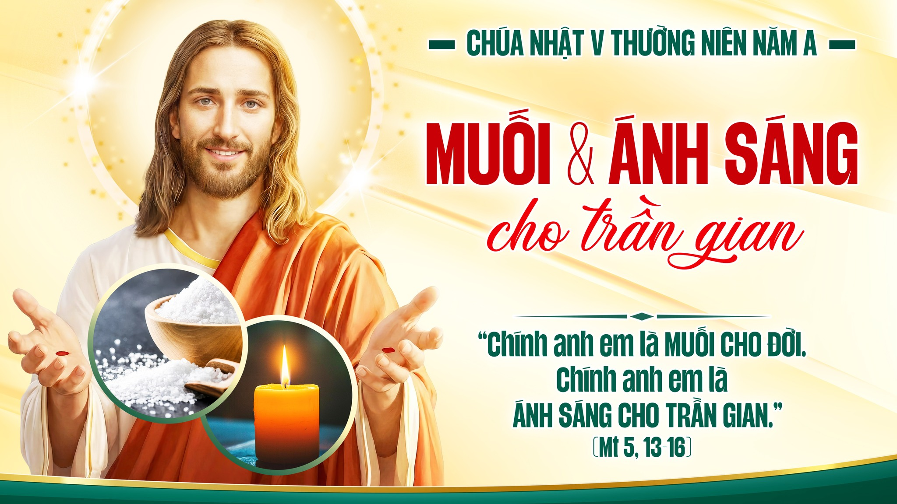

Slide 2
Nhân danh Cha †
và Con † và Thánh Thần †. Amen.

Slide 3
KINH CHÚA THÁNH THẦN
Chúng con lạy ơn Đức Chúa Thánh Thần, thiêng liêng sáng láng vô cùng.

Slide 4
Chúng con xin Đức Chúa Thánh Thần xuống đầy lòng chúng con, là kẻ tin cậy Đức Chúa Trời,

Slide 5
và đốt lửa kính mến Đức Chúa Trời trong lòng chúng con;

Slide 6
Chúng con xin Đức Chúa Trời cho Đức Chúa Thánh Thần xuống,

Slide 7
sửa lại mọi sự trong ngoài chúng con. Chúng con cầu cùng Đức Chúa Trời

Slide 8
xưa đã cho Đức Chúa Thánh Thần xuống soi lòng dạy dỗ các Thánh Tông Đồ,

Slide 9
thì rày chúng con cũng xin Đức Chúa Trời cho Đức Chúa Thánh Thần lại xuống

Slide 10
an ủi dạy dỗ chúng con làm những việc lành,

Slide 11
vì công nghiệp vô cùng Đức Chúa Giêsu Kitô là Chúa chúng con. Amen.

Slide 12
KINH TRUYỀN TIN
Xướng: Đức Chúa Trời sai Thánh Thiên Thần truyền tin cho Rất Thánh Đức Bà Maria.

Slide 13
Đáp: Và Rất Thánh Đức Bà chịu thai bởi phép Đức Chúa Thánh Thần. Kính mừng…..

Slide 14
Xướng: Này tôi là tôi tá Đức Chúa Trời.

Slide 15
Đáp: Tôi xin vâng như lời Thánh Thiên Thần truyền.
Kính mừng…..

Slide 16
Xướng: Chốc ấy Ngôi Thứ Hai xuống thế làm người.

Slide 17
Đáp: Và ở cùng
chúng con.
Kính mừng…..

Slide 18
Xướng: Lạy Rất Thánh Đức Mẹ Chúa Trời, xin cầu cho chúng con.

Slide 19
Đáp: Đáng chịu lấy những sự Chúa Kitô đã hứa.

Slide 20
LỜI NGUYỆN
Lạy Chúa, chúng con xin Chúa ban ơn Chúa xuống trong linh hồn chúng con,

Slide 21
là kẻ đã nhờ lời Thánh Thiên Thần truyền, mà biết thật Chúa Kitô là Con Chúa

Slide 22
đã xuống thế làm người, thì xin vì công ơn Con Chúa chịu nạn

Slide 23
chịu chết trên cây Thánh Giá, cho chúng con ngày sau khi sống lại,

Slide 24
được đến nơi vinh hiển, cũng vì công nghiệp Chúa Kitô là Chúa chúng con. Amen.

Slide 25
KINH TIN
Lạy Chúa con, con tin thật có một Đức Chúa Trời là Đấng thưởng phạt vô cùng.

Slide 26
Con lại tin thật Đức Chúa Trời có Ba Ngôi, mà Ngôi Thứ Hai đã xuống thế làm người,

Slide 27
chịu nạn chịu chết mà chuộc tội cho thiên hạ.

Slide 28
Bấy nhiêu điều ấy cùng các điều Hội Thánh dạy

Slide 29
thì con tin vững vàng, vì Chúa là
Đấng thông minh

Slide 30
và chân thật vô cùng đã phán truyền cho Hội Thánh. Amen.

Slide 31
KINH CẬY
Lạy Chúa con, con trông cậy vững vàng, vì công nghiệp Đức Chúa Giêsu

Slide 32
thì Chúa sẽ ban ơn cho con giữ đạo nên ở đời này,

Slide 33
cho ngày sau được lên thiên đàng xem thấy mặt Đức Chúa Trời hưởng phước đời đời,

Slide 34
vì Chúa là Đấng phép tắc và lòng lành vô cùng

Slide 35
đã phán hứa sự ấy chẳng có lẽ nào sai đặng. Amen.

Slide 36
KINH MẾN
Lạy Chúa con, con kính mến Chúa hết lòng hết sức trên hết mọi sự,

Slide 37
vì Chúa là Đấng trọn tốt trọn lành vô cùng,

Slide 38
lại vì Chúa thì con thương yêu người ta như mình con vậy. Amen.

Slide 39
KINH SẤP MÌNH
Lạy Chúa con, con sấp mình xuống trước mặt Chúa con. Con tin thật Chúa ở khắp mọi nơi,

Slide 40
thông biết mọi sự, hằng xem thấy con, hằng nghe lời con cầu nguyện.

Slide 41
Xin Chúa rất nhân từ hãy đoái xem sự nghèo ngặt con và nhậm lời con nguyện.

Slide 42
Lạy Chúa, xin hãy mở miệng lưỡi con ra, thì con sẽ cao rao những lời ngợi khen Chúa.

Slide 43
Lạy Chúa chúng con! Vì dấu † Thánh giá, xin chữa † chúng con, cho khỏi † kẻ thù.

Slide 44
Nhân danh Cha †
và Con † và Thánh Thần †. Amen.

Slide 45
KINH LẠY NỮ VƯƠNG
Lạy Nữ Vương, Mẹ nhân lành làm cho chúng con đặng sống, đặng vui, đặng cậy.

Slide 46
Thân lạy Mẹ! chúng con, con cháu Evà ở chốn khách đày kêu đến cùng Bà,

Slide 47
chúng con ở nơi khóc lóc than thở kêu khẩn Bà thương. Hỡi Ôi! Bà là chủ bầu chúng con,

Slide 48
xin ghé mắt thương xem chúng con. Đến sau khỏi đày,

Slide 49
xin cho chúng con được thấy Đức Chúa Giêsu con lòng Bà gồm phúc lạ.

Slide 50
Ôi khoan thay! nhân thay! dịu thay! Thánh Maria trọn đời đồng trinh. Amen.

Slide 51
Đạo Đức Chúa Trời có 10 điều răn:
Thứ nhất: Thờ phượng một Đức Chúa Trời và kính mến người trên hết mọi sự.

Slide 52
Thứ hai: Chớ kêu tên Đức Chúa Trời vô cớ.
Thứ ba: Giữ ngày Chúa Nhật.

Slide 53
Thứ bốn: Thảo kính cha mẹ.
Thứ năm: Chớ giết người.

Slide 54
Thứ sáu: Chớ làm sự dâm dục.
Thứ bảy: Chớ lấy của người.

Slide 55
Thứ tám: Chớ làm chứng dối.
Thứ chín: Chớ muốn vợ chồng người.

Slide 56
Thứ mười: Chớ tham
của người.
Mười điều răn ấy tóm về hai này mà chớ:

Slide 57
trước kính mến một Đức Chúa Trời trên hết mọi sự; sau lại yêu người như mình ta vậy. Amen.

Slide 58
Hội Thánh có 5 điều răn:
Thứ nhất: dự lễ và kiêng việc xác ngày Chúa Nhật cùng các ngày lễ buộc;

Slide 59
Thứ hai: xưng tội trong một năm ít là một lần;
Thứ ba: rước Mình Thánh Chúa trong mùa Phục Sinh;

Slide 60
Thứ bốn: giữ chay và kiêng thịt những ngày Hội Thánh buộc;

Slide 61
Thứ năm: góp công góp của xây dựng Hội Thánh, tùy theo khả năng của mình.

Slide 62
Đạo Đức Chúa Trời có 7 phép Bí tích:
Thứ nhất: là phép Rửa tội.
Thứ hai: là phép Thêm sức.

Slide 63
Thứ ba: là phép Mình Thánh Chúa.
Thứ bốn: là phép Giải tội.

Slide 64
Thứ năm: là phép Xức dầu thánh.
Thứ sáu: là phép Truyền chức thánh.

Slide 65
Thứ bảy: là phép Hôn phối.

Slide 66
Thương người có mười bốn mối
Thương xác bảy mối:
Thứ nhất: Cho kẻ đói ăn.

Slide 67
Thứ hai: Cho kẻ khát uống.
Thứ ba: Cho kẻ rách rưới ăn mặc.

Slide 68
Thứ bốn: Viếng kẻ liệt cùng kẻ tù rạc.
Thứ năm: Cho khách đỗ nhà.

Slide 69
Thứ sáu: Chuộc kẻ làm tôi.
Thứ bảy: Chôn xác kẻ chết.

Slide 70
Thương linh hồn bảy mối:
Thứ nhất: Lấy lời lành khuyên người.

Slide 71
Thứ hai: Mở dạy kẻ mê muội.
Thứ ba: An ủi kẻ âu lo.

Slide 72
Thứ bốn: Răn bảo kẻ có tội.
Thứ năm: Tha kẻ dể ta.

Slide 73
Thứ sáu: Nhịn kẻ mất lòng ta.
Thứ bảy: Cầu cho kẻ sống và kẻ chết.

Slide 74
CẢI TỘI BẢY MỐI CÓ BẢY ĐỨC
Thứ nhất: Khiêm nhượng, chớ kiêu ngạo.

Slide 75
Thứ hai: Rộng rãi, chớ hà tiện.
Thứ ba: Giữ mình sạch sẽ, chớ mê dâm dục.

Slide 76
Thứ bốn: Hay nhịn, Chớ hờn giận.
Thứ năm: Kiêng bớt, chớ mê ăn uống.

Slide 77
Thứ sáu: Yêu người, chớ ghen ghét.
Thứ bảy: Siêng năng việc Đức Chúa Trời, chớ làm biếng.

Slide 78
PHƯỚC THẬT TÁM MỐI
Thứ nhất: Ai có lòng khó khăn, ấy là phước thật, vì chưng nước Đức Chúa Trời là của mình vậy.

Slide 79
Thứ hai: Ai hiền lành, ấy là phước thật, vì chưng sẽ được đất Đức Chúa Trời làm của mình vậy.

Slide 80
Thứ ba: Ai khóc lóc, ấy là phước thật, vì chưng sẽ được an ủi vậy.

Slide 81
Thứ bốn: Ai khao khát nhân đức trọn lành, ấy là phước thật, vì chưng sẽ được no đủ vậy.

Slide 82
Thứ năm: Ai thương xót người, ấy là phước thật, vì chưng mình sẽ được thương xót vậy.

Slide 83
Thứ sáu: Ai giữ lòng sạch sẽ, ấy là phước thật, vì chưng sẽ được thấy mặt Đức Chúa Trời vậy.

Slide 84
Thứ bảy: Ai làm cho người hòa thuận, ấy là phước thật, vì chưng sẽ được gọi là con Đức Chúa Trời vậy.

Slide 85
Thứ tám: Ai chịu khốn nạn vì đạo ngay, ấy là phước thật, vì chưng nước Đức Chúa Trời là của mình vậy.

Slide 87
NHẬP LỄ
CA NHẬP LỄ 2
(Lm. Nguyễn Văn Trinh)

Slide 88
1. Khi con về lòng tràn niềm vui. Khi con về tình yêu chan chứa,

Slide 89
nắm tay nhau bước trong ân tình, khi muôn người sống trong hoà bình.

Slide 90
ĐK: Hãy đến, Chúa kêu gọi con đi về Ngài để Ngài ban hồng ân chan chứa.

Slide 91
Xin vâng, vâng con về theo tiếng Ngài gọi vào tình thương chứa chan muôn đời.

Slide 93
KINH VINH DANH
CT: Vinh danh Thiên Chúa trên các tầng trời

Slide 94
A+B: và bình an dưới thế cho người thiện tâm.

Slide 95
A: Chúng con ca ngợi Chúa,
B: chúng con chúc tụng Chúa,
Notes:
Khi Chúa đem những người Si-on bị bắt trở về, chúng tôi như người đang mơ, bấy giờ miệng chúng tôi vui cười, lưỡi chúng tôi thốt lên bao lời hân hoan.
ĐK: Chúa đã đối xử nhân từ với chúng con, nên chúng con mừng vui bao hân hoan.
2. Và bấy giờ thiên hạ nhỏ to nói với nhau rằng: Chúa thương đối xử khoan dung. Chúa đã xử rất ư nhân từ, nên chúng tôi xiết bao vui mừng hân hoan.
3. Lạy Chúa thương biến đổi phận con như suối phương Nam. Ai gieo trong lệ đau thương, sẽ được gặt hái trong vui mừng, những khúc ca biến tan trong niềm hân hoan.

Slide 96
A: chúng con thờ lạy Chúa,
B: chúng con tôn vinh Chúa,

Slide 97
A: chúng con cảm tạ Chúa vì vinh quang cao cả Chúa.

Slide 98
B: Lạy Chúa là Thiên Chúa, là Vua trên trời, là Chúa Cha toàn năng.

Slide 99
A: Lạy Con một Thiên Chúa, Chúa Giêsu Kitô.

Slide 100
B: Lạy Chúa là Thiên Chúa, là Chiên Thiên Chúa, là Con Ðức Chúa Cha,

Slide 101
A: Chúa xóa tội trần gian, xin thương xót chúng con,

Slide 102
B: Chúa xóa tội trần gian, xin nhậm lời chúng con cầu khẩn.

Slide 103
A: Chúa ngự bên hữu Ðức Chúa Cha, xin thương xót chúng con.

Slide 104
B: Vì lạy Chúa Giêsu Kitô, chỉ có Chúa là Ðấng Thánh,

Slide 105
chỉ có Chúa là Chúa, chỉ có Chúa là Ðấng Tối Cao,

Slide 106
A+B: Cùng Ðức Chúa Thánh Thần trong vinh quang Ðức Chúa Cha. Amen.

Slide 108
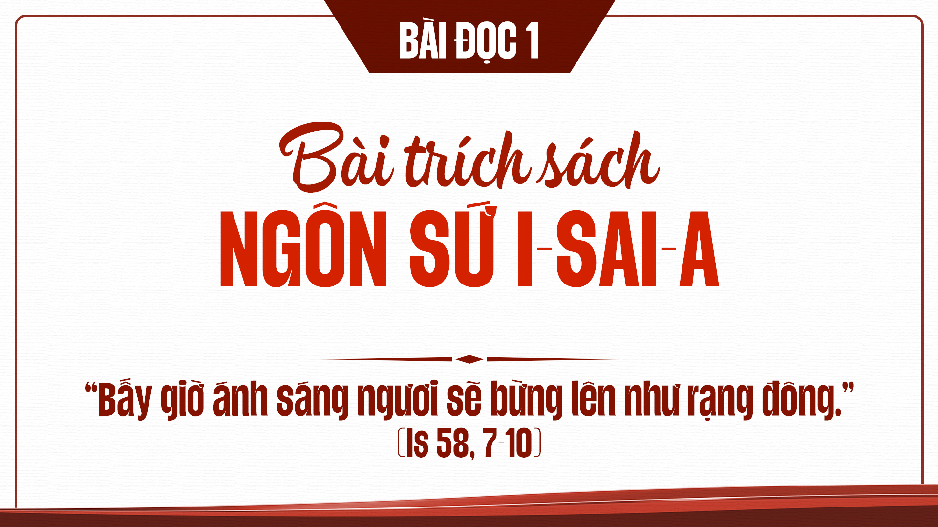

Slide 109
ĐÁP CA
THÁNH VỊNH 111
(Lm. Thái Nguyên)
(03 câu)

Slide 110
1. Phúc thay cho ai hằng biết xót thương người thế,

Slide 111
lòng từ bi nhân hậu ngay chính,

Slide 112
một đời luôn công bình bác ái, mãi tươi đẹp không úa phai.

Slide 113
ĐK: Trong u tối Người xuất hiện như ánh sáng như ánh sáng dọi chiếu,

Slide 114
chiếu soi kẻ lòng ngay soi kẻ lòng ngay.

Slide 115
2. Tới muôn muôn đời người luôn sống trong bình an,

Slide 116
lòng cậy trông không hề nao núng,

Slide 117
dù đời bao lao nhọc cay đắng, vẫn vững vàng nơi Chúa thôi.

Slide 118
ĐK: Trong u tối Người xuất hiện như ánh sáng như ánh sáng dọi chiếu,

Slide 119
chiếu soi kẻ lòng ngay soi kẻ lòng ngay.

Slide 120
3. Giữa bao hiểm nguy lòng không lắng lo sợ chi,

Slide 121
người hằng luôn can trường vững chí,

Slide 122
một lòng luôn quảng đại ban phát, kiếp sống người trong ánh quang.

Slide 123
ĐK: Trong u tối Người xuất hiện như ánh sáng như ánh sáng dọi chiếu,

Slide 124
chiếu soi kẻ lòng ngay soi kẻ lòng ngay.

Slide 125
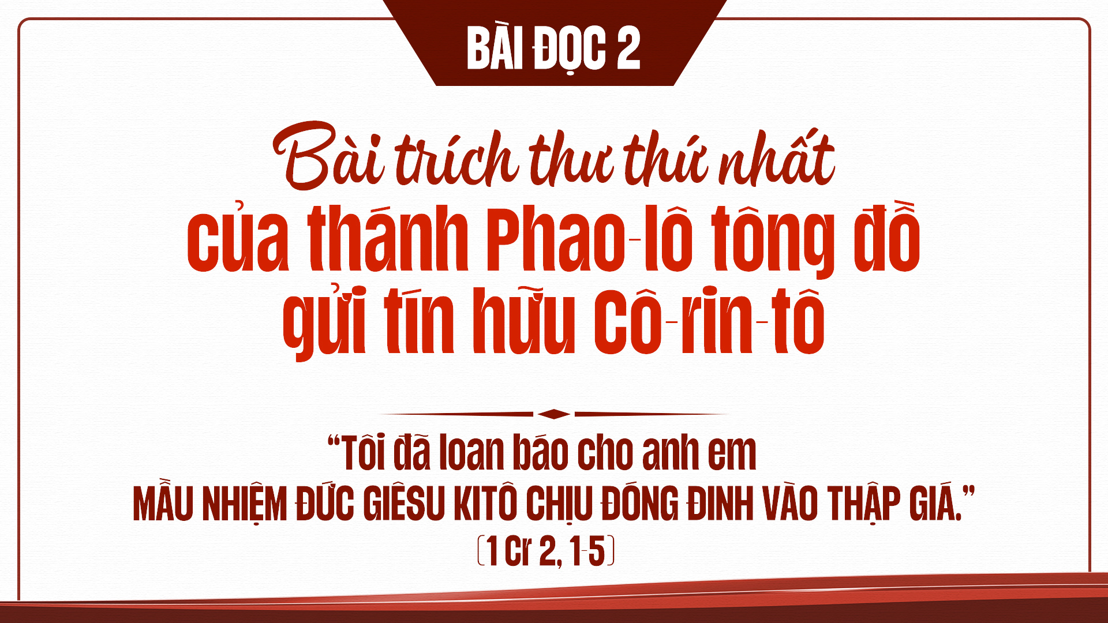

Slide 126
All… All…
Chúa phán: “Ta là sự sáng thế gian,
TUNG HÔ TIN MỪNG

Slide 127
ai theo Ta sẽ được ánh sáng ban sự sống”.
All..

Slide 128
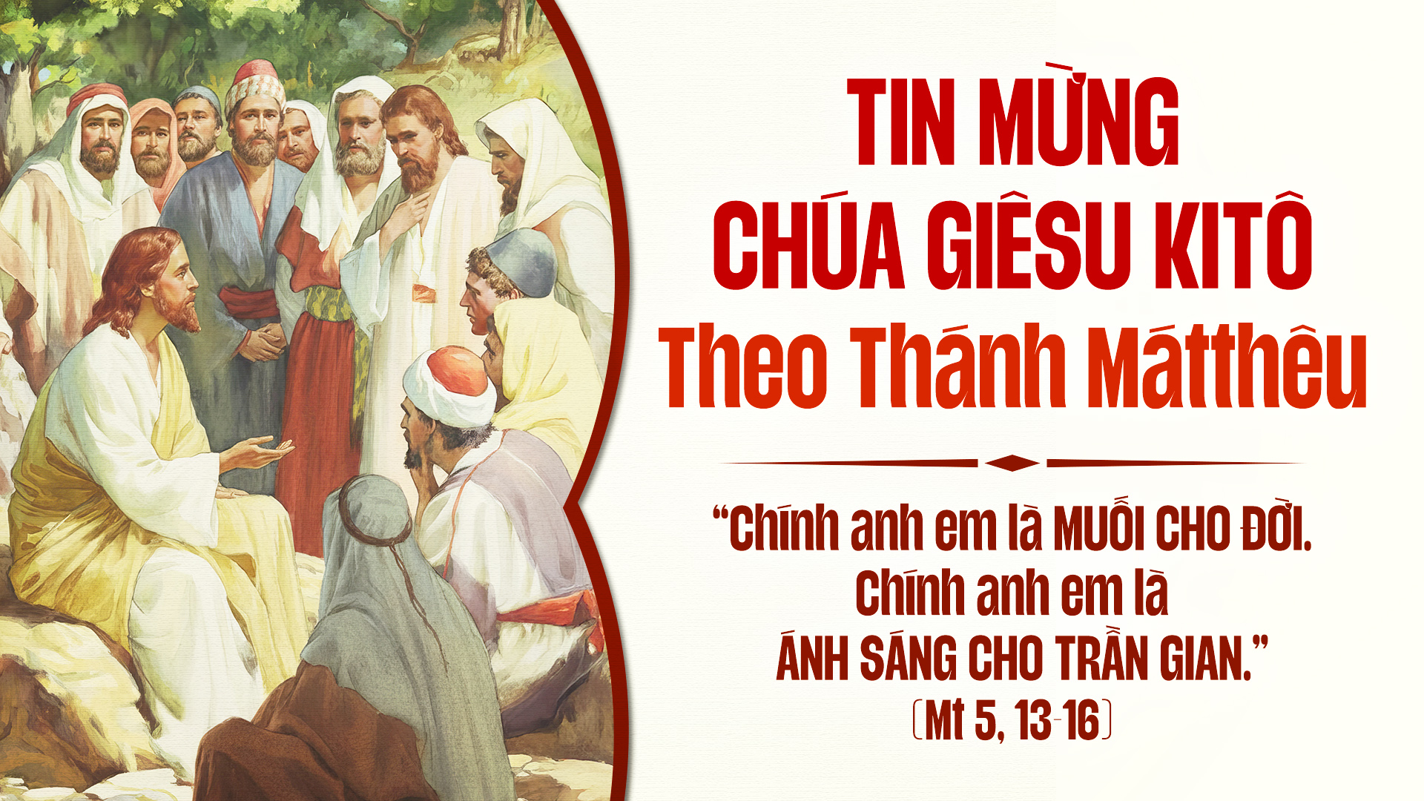

Slide 130
CT: Tôi tin kính một Thiên Chúa là Cha toàn năng.
KINH TIN KÍNH

Slide 131
Đấng tạo thành trời đất muôn vật hữu hình và vô hình.

Slide 132
Tôi tin kính một Chúa Giê-su Ki-tô Con Một Thiên Chúa,

Slide 133
sinh bởi Đức Chúa Cha từ trước muôn đời.

Slide 134
Người là Thiên Chúa bởi Thiên Chúa, Ánh Sáng bởi Ánh Sáng,

Slide 135
Thiên Chúa thật bởi Thiên Chúa Thật Được sinh ra mà không phải được tạo thành,

Slide 136
đồng bản thể với Đức Chúa Cha:nhờ Người mà muôn vật được tạo thành.

Slide 137
Vì loài người chúng ta và để cứu độ chúng ta, Người đã từ trời xuống thế.

Slide 138
Bởi phép Đức Chúa Thánh Thần Người đã nhập thể trong long Trinh Nữ Maria, và đã làm người.

Slide 139
Người chịu đóng đinh vào thập giá vì chúng ta, Thời quan Phong-xi-ô Phi-la-tô;

Slide 140
Người chịu khổ hình và mai táng, ngày thứ ba Người sống lại như lời Thánh Kinh.

Slide 141
Người lên trời, ngự bên hữu Đức Chúa Cha, và Người sẽ lại đến trong vinh quang

Slide 142
để phán xét kẻ sống và kẻ chết, Nước Người sẽ không bao giờ cùng.

Slide 143
Tôi tinh kính Đức Chúa Thánh Thần là Thiên Chúa, và là Đấng ban sự sống,

Slide 144
Người bởi Đức Chúa Cha và Đức Chúa Con mà ra.

Slide 145
Người được phụng thờ và tôn vinh cùng với Đức Chúa Cha và Đức Chúa Con.

Slide 146
Người đã dùng các Tiên tri mà phán dạy.

Slide 147
Tôi tin Hội Thánh duy nhất, thánh thiện, công giáo và tông truyền.

Slide 148
Tôi tuyên xưng có một Phép Rửa để tha tội.

Slide 149
Tôi trông đợi kẻ chết sống lại và sự sống đời sau. Amen.

Slide 151
DÂNG LỄ
TẤM LÒNG
(Phanxicô)

Slide 152
1. Xin dâng Người đôi bàn tay này, ngày mưa nắng kiếp nhân sinh.

Slide 153
Xin dâng Người nặng gánh đôi vai cho đàn em bé nhỏ môi cười,

Slide 154
tìm thấy trong đời niềm hạnh phúc cho ngày mai

Slide 155
ĐK: Tấm bánh này chứa chan nỗi niềm, là của lễ cuộc đời con dâng Ngài.

Slide 156
Chén Thánh này chất cả tâm tư, tuy đơn nghèo nhưng mang trọn tình yêu.

Slide 157
2. Xin dâng Người những ngày qua rồi niềm vui lẫn với thương đau.

Slide 158
Xin dâng Người mộng ước tương lai, mong ngày mai sẽ thắm tươi màu,

Slide 159
và xin dâng Người từng giây phút trong đời con.

Slide 160
ĐK: Tấm bánh này chứa chan nỗi niềm, là của lễ cuộc đời con dâng Ngài.

Slide 161
Chén Thánh này chất cả tâm tư, tuy đơn nghèo nhưng mang trọn tình yêu.

Slide 162
3. Xin dâng Người tâm hồn bé nhỏ hằng mơ ước cõi vô biên.

Slide 163
Xin dâng Người từng bước chân đi trong niềm tin thoáng bỗng nghi ngờ,

Slide 164
còn xin đi hoài và đi mãi, đi về Cha.

Slide 165
ĐK: Tấm bánh này chứa chan nỗi niềm, là của lễ cuộc đời con dâng Ngài.

Slide 166
Chén Thánh này chất cả tâm tư, tuy đơn nghèo nhưng mang trọn tình yêu.

Slide 167


Slide 168
KINH THÁNH, THÁNH
Thánh, Thánh, Thánh. Chúa là Thiên Chúa các đạo binh

Slide 169
Trời đất đầy vinh quang Chúa. Hoan hô Chúa trên các tầng trời.

Slide 170
Chúc tụng Đấng ngự đến nhân danh Chúa. Hoan hô Chúa trên các tầng trời.

Slide 172
CHIÊN THIÊN CHÚA
Lạy Chiên Thiên Chúa, Đấng xóa tội trần gian, xin thương xót chúng con.

Slide 173
Lạy Chiên Thiên Chúa, Đấng xóa tội trần gian: xin thương xót chúng con.

Slide 174
Lạy Chiên Thiên Chúa, Đấng xóa tội trần gian: xin ban bình an cho chúng con.

Slide 176
Thiên hạ hãy cảm ơn Chúa vì Chúa nhân hậu,
CA HIỆP LỄ

Slide 177
và những điều kỳ diệu của Ngài đối với loài người,

Slide 178
bởi Ngài đã cho người đói khát được no nê,
người cơ hàn được tràn trề thiện hảo.

Slide 179


Slide 180
HIỆP LỄ
TÌNH NGÀI YÊU
(Lm. Huy Hoàng)

Slide 181
1. Tình Ngài yêu con bao la vươn lút trời xanh,

Slide 182
tình Ngài yêu con như biển thắm sóng dâng dạt dào.

Slide 183
Tình Ngài yêu con như mẹ hiền thức trọn đêm khuya,

Slide 184
canh cho con giấc ngủ yên lành vì đời con nên đã quên đời mình.

Slide 185
ĐK: Xin đoan nguyện một đời, một đời con yêu Chúa trọn phận người,

Slide 186
một đời con yêu mến Ngài mà thôi.

Slide 187
Mong sao người,
mọi người tìm tình yêu trong mối tình của Ngài

Slide 188
để trần gian liên kết vui sống hoài.

Slide 189
2. Đường trần con đi chung quanh bao nỗi hiểm nguy.

Slide 190
Tình Ngài theo con, con nhịp bước hết lo sợ gì.

Slide 191
Dù ngàn gian nan ân tình Ngàì nhắc nhở lo toan con an tâm vững dạ đi về,

Slide 192
vì Ngài luôn bênh đỡ luôn phù trì.

Slide 193
ĐK: Xin đoan nguyện một đời, một đời con yêu Chúa trọn phận người,

Slide 194
một đời con yêu mến Ngài mà thôi.

Slide 195
Mong sao người,
mọi người tìm tình yêu trong mối tình của Ngài

Slide 196
để trần gian liên kết vui sống hoài.

Slide 198
KẾT LỄ
DÂNG VỀ MẸ
(Lm. Kim Long)

Slide 199
ĐK. Con dâng về Mẹ một niềm tin yêu bao la, Một lòng cậy trông vàng đá.

Slide 200
Dâng lên Mẹ lời kinh như áng hương trời. Diệu huyền tỏa bay nơi nơi.

Slide 201
1. Con dâng về Mẹ: Trọn cuộc đời nơi khóc than,

Slide 202
Đường đời nguy nan Mẹ nâng đỡ cho vẹn toàn.

Slide 203
ĐK. Con dâng về Mẹ một niềm tin yêu bao la, Một lòng cậy trông vàng đá.

Slide 204
Dâng lên Mẹ lời kinh như áng hương trời. Diệu huyền tỏa bay nơi nơi.

